Slide 1
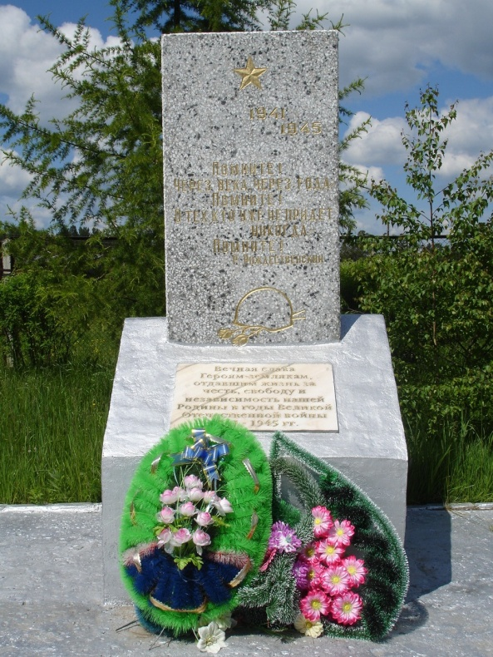
МКОУ «Облепихинская ООШ»
Помним! Гордимся! Чтим! исследовательский проект
Выполнила: Маханова Олеся, учащаяся 9 класса
Руководитель: Евдокимов Дмитрий Викторович студент 5 курса Группы 204521 «История-Обществознание»

Slide 2
Память храним!
В 1994 году, в Облепихинской школе была открыта Комната боевой и трудовой Славы, которая впоследствии стала основой создания историко-краеведческого музея «Память храним». Краеведческие материалы, экспонаты собраны учителями, учащимися, местными жителями. Экспозиция «Наши земляки – герои Великой Отечественной войны» посвящена землякам – участникам Великой Отечественной войны 1941-1945 гг.
Основными и вспомогательными фондами экспозиции являются: документы, фотографии, награды, портреты, литература о войне, открытки, картины, папки-личные комплексы о ветеранах войны и тружениках тыла, детях войны.
Жизнь подтверждает, что нельзя вдохновить человека на подвиг, не преклонившись перед подвигом, уже совершённым. Мы не вправе предать забвению то, что было нашей славой и по праву обязано перейти в память и дела последующих поколений.

Slide 3
Наш девиз:
«Любить свое Отечество,
всегда быть готовым защитить его.
Воспитывать в себе лучшие качества человека.
Хранить связь времен»

Slide 4
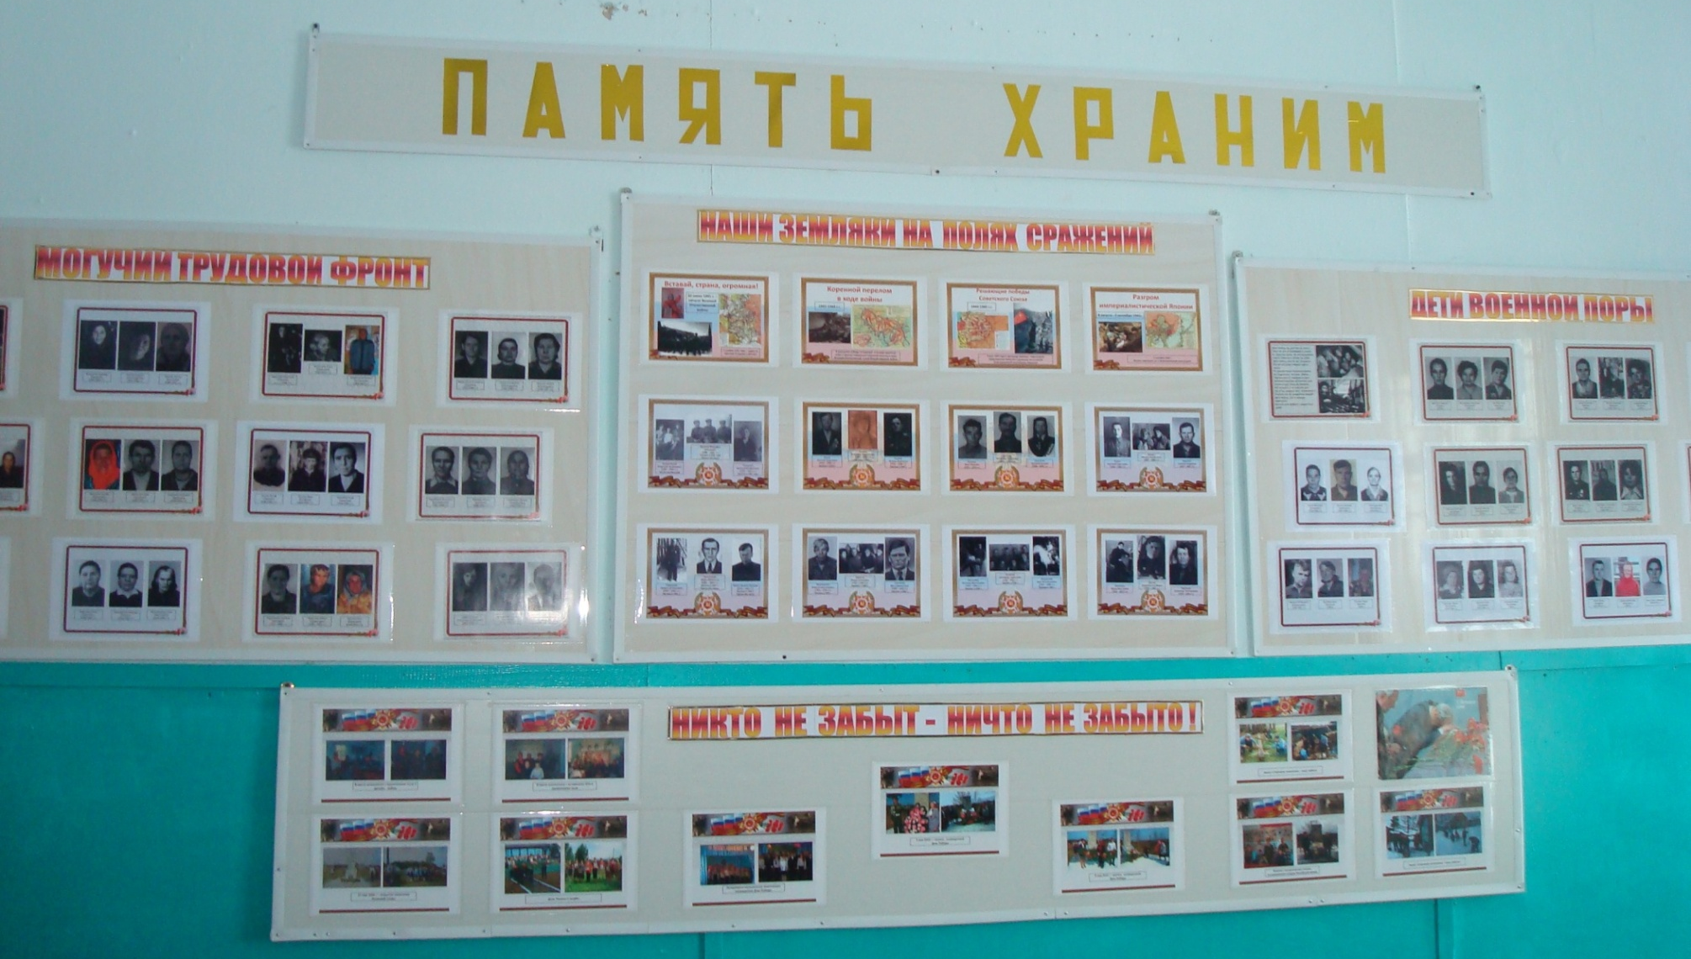

Slide 5
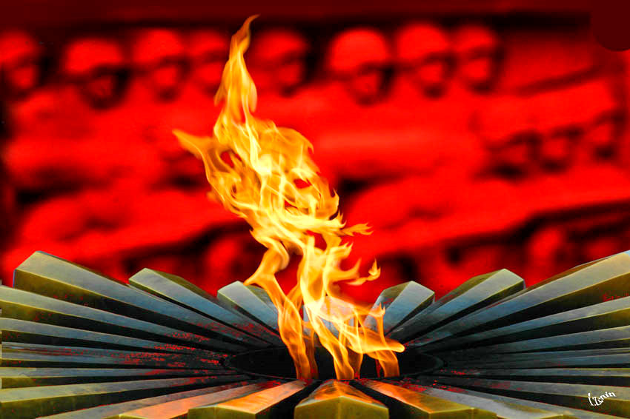
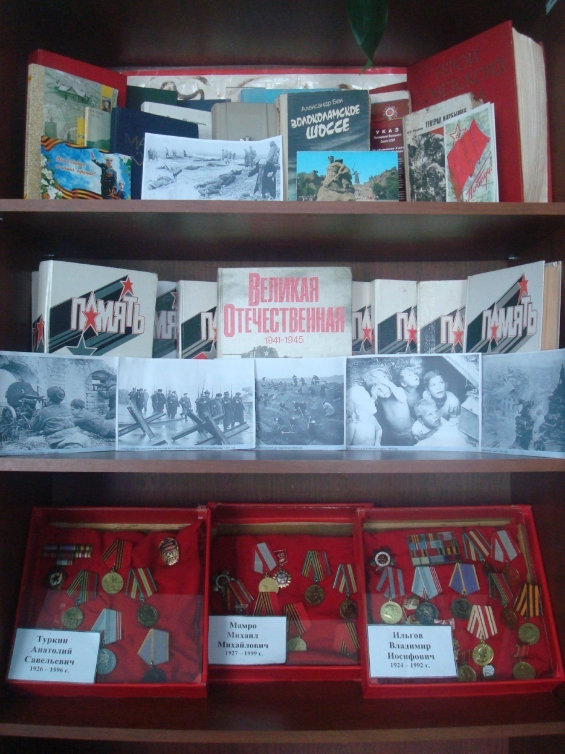

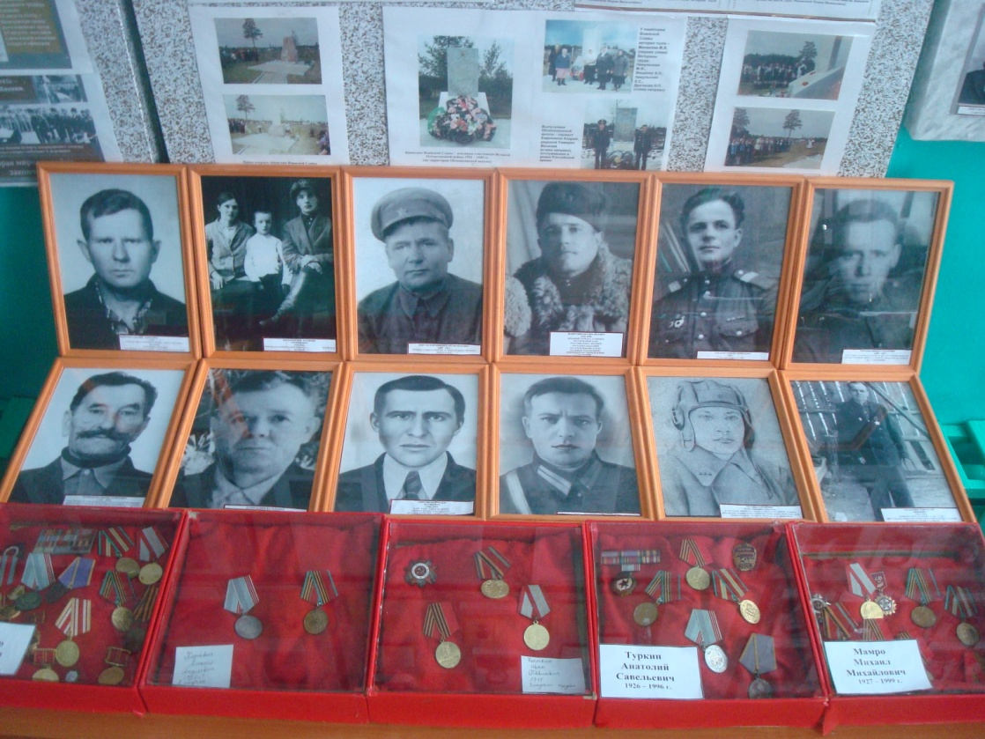
Основные и вспомогательные фонды Комнаты Славы

Slide 6
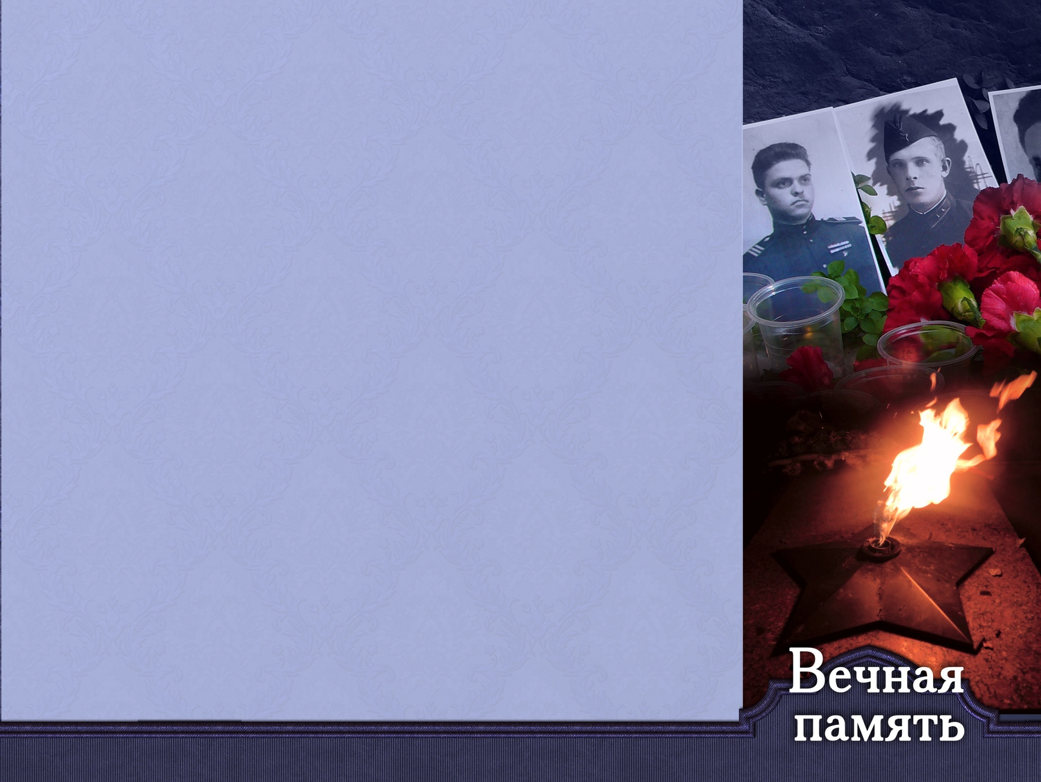
Разделы:
1. «Начало Великой Отечественной войны»
2. «Коренной перелом в ходе войны»
3. «Решающие победы Советского союза»
4. «Разгром империалистической Японии»
5. «Могучий трудовой фронт»
6. «Детство, опаленное войной»
7. «Старшему поколению – нашу заботу».

Slide 7
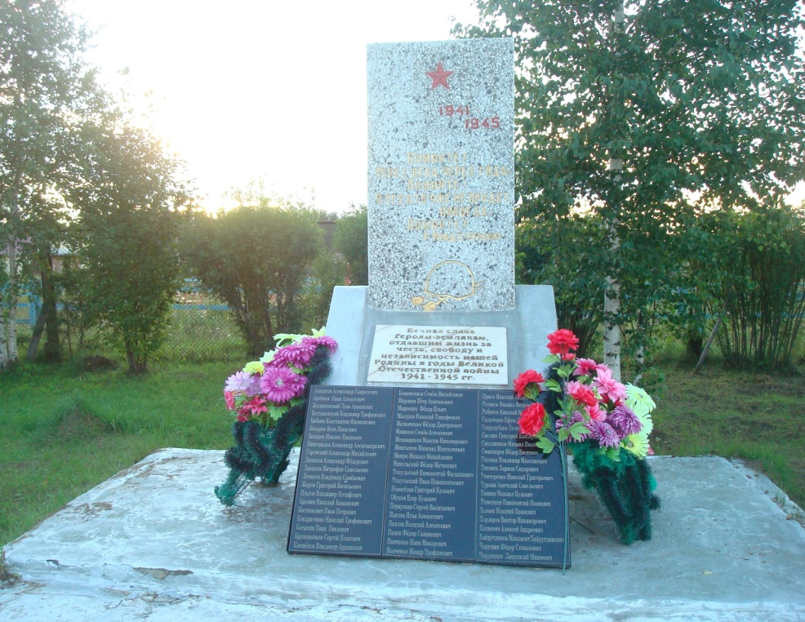
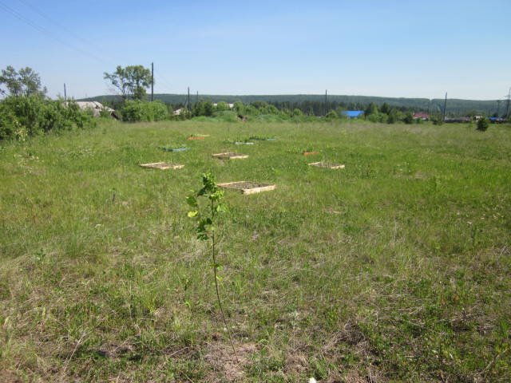
В 2015 году установлена мемориальная плита с именами земляков - участников Великой Отечественной войны к обелиску Воинской Славы. Обновлена экспозиции «Наши земляки – герои Великой Отечественной войны» в Комнате Боевой и Трудовой Славы в Облепихинской основной школе и начата посадка кустарников, деревьев, многолетних цветов в Аллее Памяти.

Slide 8
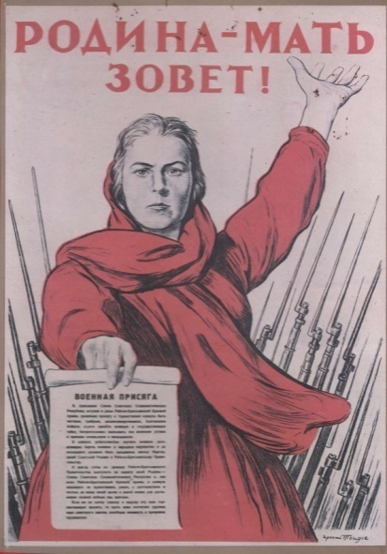
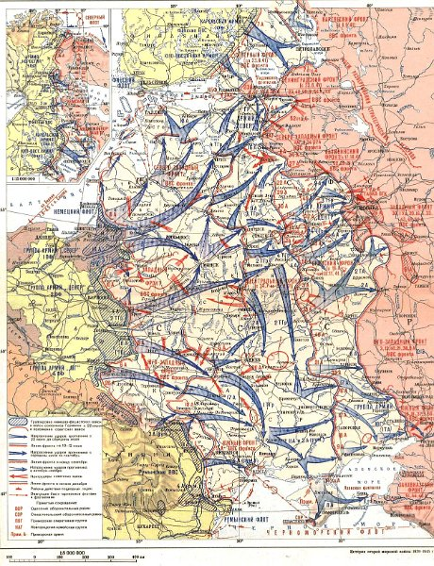
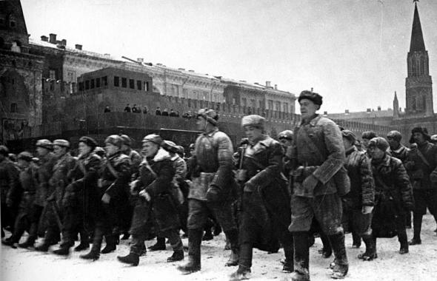
Вставай, страна, огромная!
22 июня 1941 г. – начало Великой Отечественной войны
7 ноября 1941 года – парад на Красной площади в Москве

Slide 9
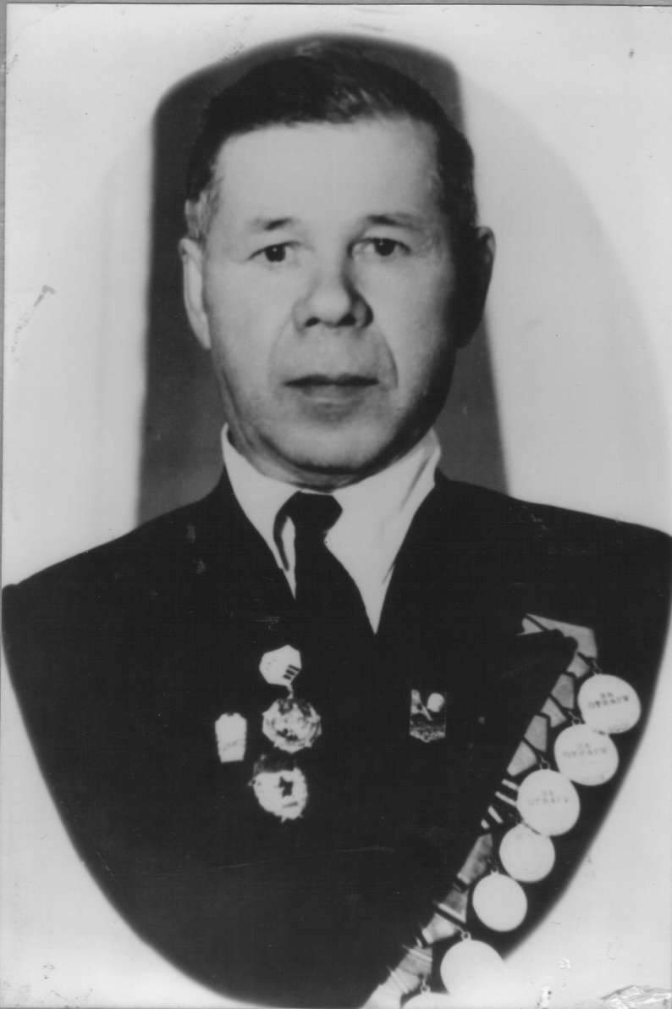
Новосёлов
Григорий Кузьмич
(1908 – 1978 г.г.)
Место рождения: Кировская область, Киглинский район, д. Горилино.
Призван на фронт в 1941 году Киглинским РВК.
Служил в 30-ой кавалерийской дивизии, 134 танкового полка. Воевал на фронтах южного и западного направления. Участвовал в освобождении стран Западной Европы. Новосёлову Григорию Кузьмичу были объявлены благодарности, за отличные боевые действия приказами Верховного главнокомандующего Маршала Советского Союза товарища Сталина. В 1943 году был тяжело ранен в бою (слепое пулевое ранение мягких тканей возле правого бедра). После излечения в госпитале вернулся в полк и продолжил свой боевой путь.
Звание: старший сержант, механик-водитель танка т-34. Награжден орденом «Отечественной войны I степени», «Красного знамени», медалями «За отвагу» в 1944 г., 1945 г., «За Победу над Германией в Великой Отечественной войне», юбилейными медалями, нагрудным значком «Отличник военного строительства», Ударник коммунистического труда

Slide 10
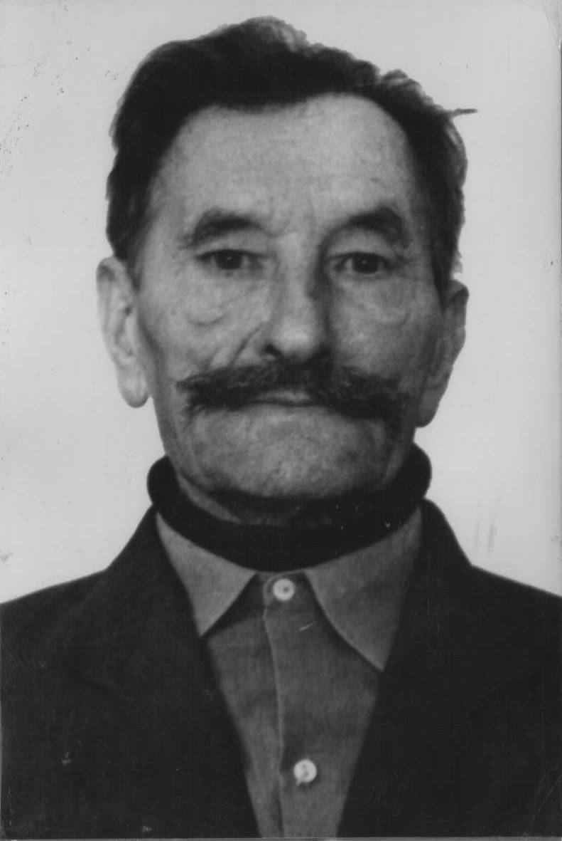
Денисов
Владимир Семёнович
(1917 – 1982 г.г.)
До войны проживал в Коми АССР. Призван на фронт в 1942 году. Участник боёв на Западном фронте. Участвовал в освобождении города Кёнигсберга. Награжден орденом «Великой Отечественной войны I степени», медалями «За взятие Кёнигсберга», «За Победу над Германией» После войны проживал в Облепихе.

Slide 11
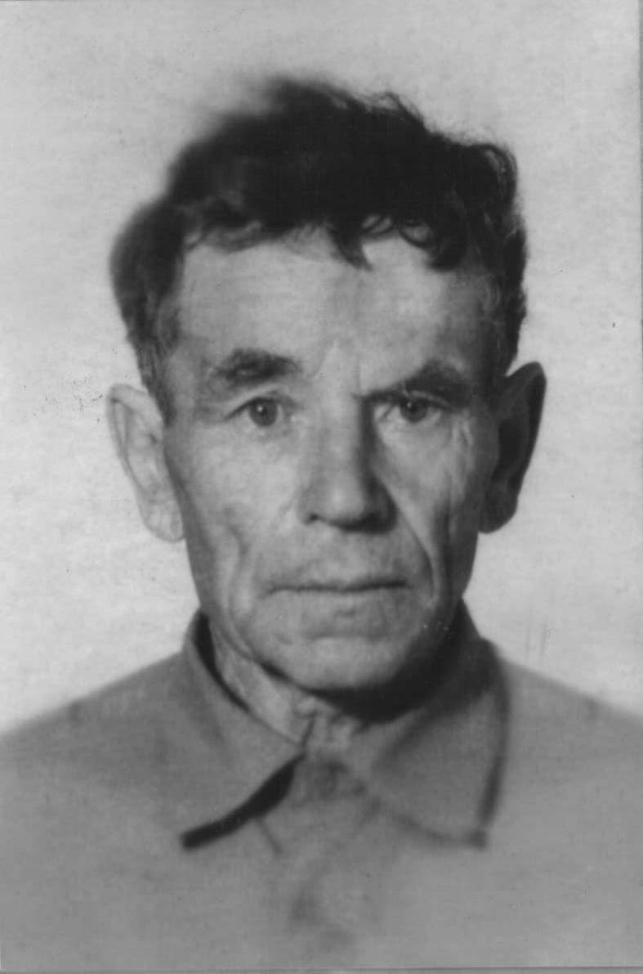
Косыхин
Иван Павлович
(1915 – 1970 г.г.)
Служил в 73 мотобригаде, которая участвовала в обороне Ленинграда от немецко-фашистских захватчиков. 28 апреля 1943 года получил пулевое ранение головы и был отправлен в медсанбат. С 3 августа 1943 года по 30 декабря 1943 года находился на излечении в госпитале города Ленинграда. За героизм и мужество проявленное в боях за освобождение Родины от немецко-фашистских захватчиков награжден Орденом Отечественной войны I степени, Орден Славы III степени, Медалями: 20 лет Победы ВОвойны, 30 лет Победы ВО. Войны, 50 лет Победы ВО.войны, 60 лет Вооруженных сил СССР.
После окончания Великой Отечественной войны приехал в п. Облепиха Тайшетского района Иркутской области. Косыхин Иван Павлович прожил в Облепихе 36 лет. Из воспоминаний односельчан, Иван Павлович, был замечательным мастером - столяром. По характеру это был добрый, отзывчивый человек.

Slide 12
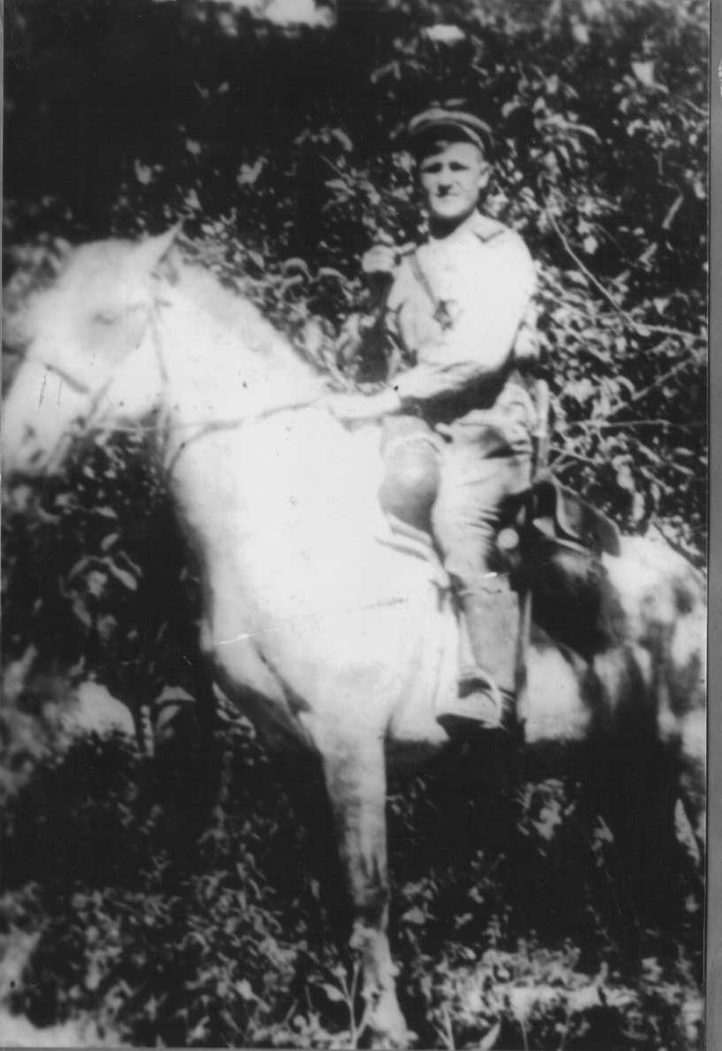
Никульский
Иван Иннокентьевич
(1922 – 1966 г.г.)
Место рождения: Иркутская область, Тайшетский район, село Ново-Шелехово.
Призван на фронт в 1942 г. Тайшетским РВК.
Воевал в 3-й гвардейской кавалерийской дивизии. 27 июля 1942 года дивизия выступила с занимаемого района и ночными маршами сосредоточилась в районе лесов севернее Красный холм, на рассвете 6 августа форсировала реку Держа в районе Семеновское, преследуя отходящего противника в юго-западном направлении, 7 августа с боем под непрерывным воздействиям авиации форсировала реку Гжать, обеспечивая переправы стрелковых частей. Награжден орденами «Красного знамени», «Отечественной войны I степени», «Красной звезды», «Славы II и III степени», Участник парада Победы 24 июня 1945 года.

Slide 13
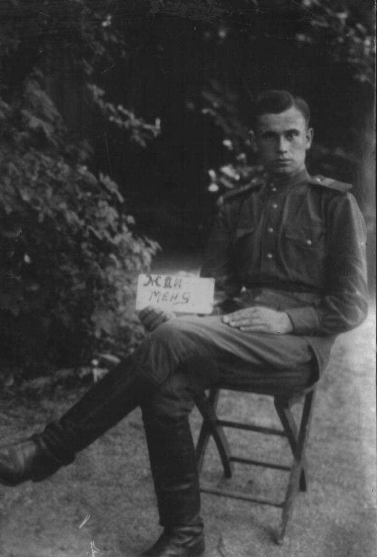
Мингалеев
Минсеед Мингалеевич
(1924 – 1992 г.г.)
Призван в 1942 г.
Участник Великой Отечественной войны с августа 1942 г. по май 1945 г. Участвовал в освобождении Украины, стран Европы – Румынии, Венгрии, Австрии, Чехословакии от фашистских захватчиков. Приказами Верховного Главнокомандующего Маршала Советского Союза товарища Сталина, сержанту Мингалееву Минсееду Мингалеевичу объявлены благодарности за отличные боевые действия в борьбе с немецко-фашистскими захватчиками. За храбрость, стойкость и мужество разведчик Минсеед Мингалеевич был награжден Орденом Славы 3 степени, орденом Отечественной войны 2 степени, медалями «За боевые услуги», «За взятие Вены», «За победу над Германией». В боях с фашистами он был трижды ранен. В 1992 г. старшина запаса ветеран Великой Отечественной войны Мингалеев Минсеед Мингалеевич ушел из жизни, оставив о себе добрую память. Мы всегда будем помнить о нем.

Slide 14
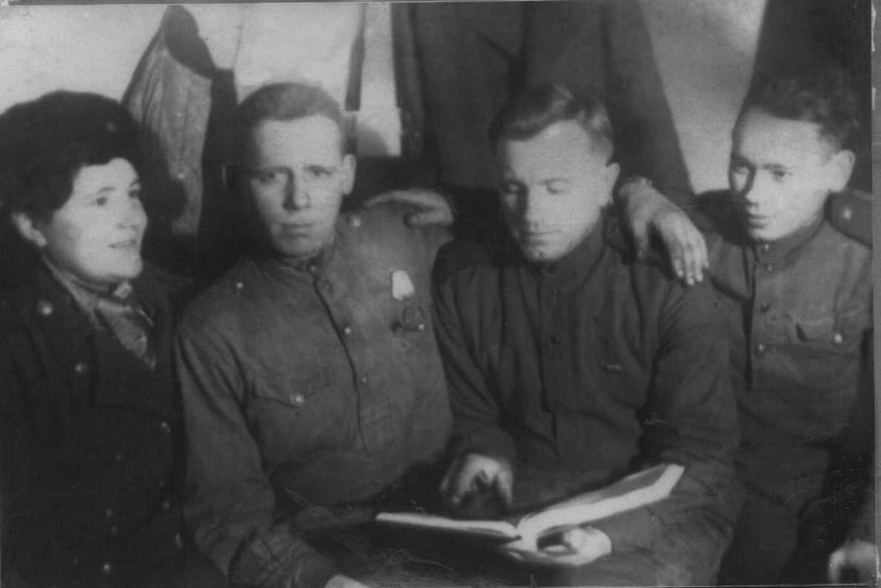
Чарушин
Фёдор Степанович
(1911 – 1967 г.г.)
Призван на фронт в 1942 г.
Был участником Сталинградской битвы. Участвовал в освобождении от немецко-фашистких захватчиков стран Западной Европы. Награжден орденом Великой Отечественной войны I степени, медалями «За оборону Сталинграда», « За взятие Будапешта», «За взятие Вены», «За Победу над Германией в Великой Отечественной войне 1941-1945 гг»

Slide 15
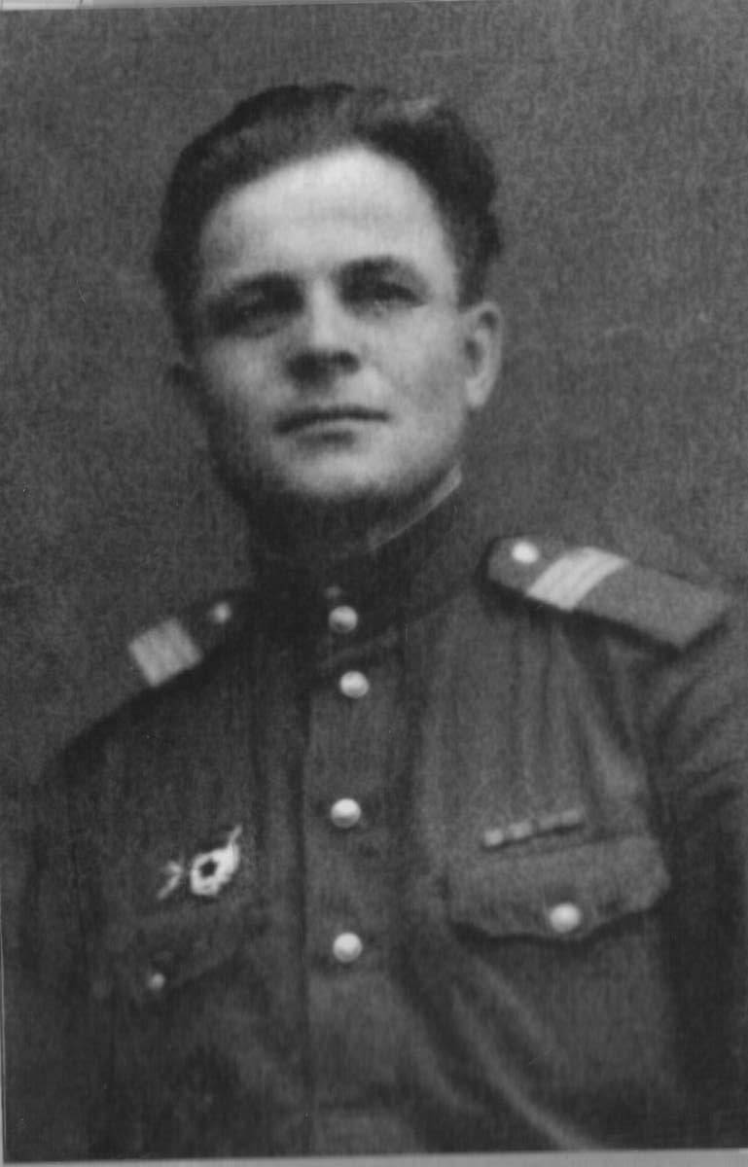
Русаков
Михаил Яковлевич
(1925 – 1958 г.г.)
Призван на фронт 12.01. 1943 г. Нижнеудинским РВК
Воевал с немецко-фашистскими захватчиками под Сталинградом, на Курской дуге.
Звание: сержант.
Награжден орденом «Отечественной войны I степени», орденом «Красного знамени», Медалью «За отвагу», и юбилейными медалями.

Slide 16
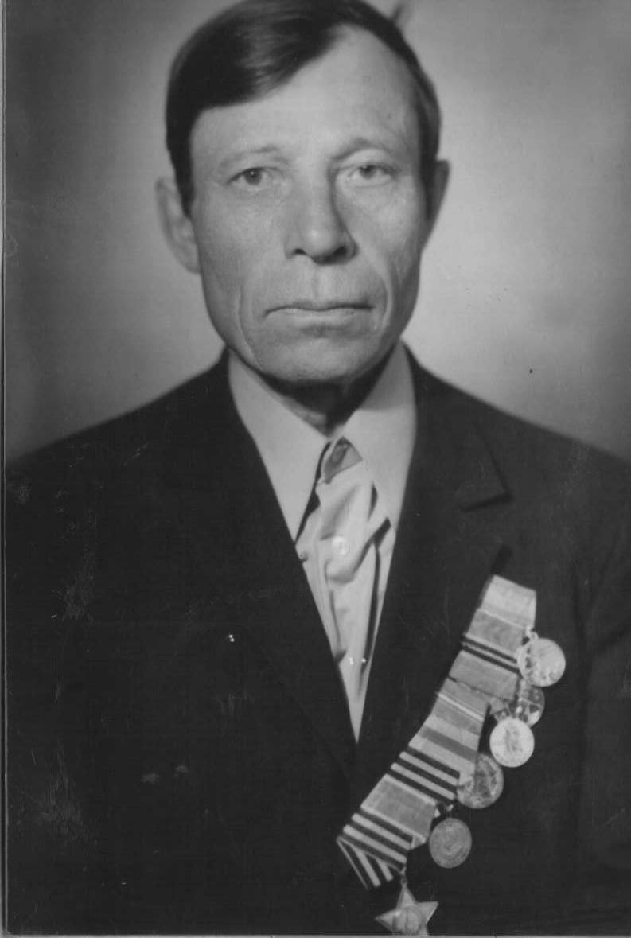
Прысь
Николай Андреевич
(1919 – 1996 г.г.)
До войны поживал в с. Еловое
Тайшетского района
Призван в 1942 г. Тайшетским РВК. Служил в 60 армии, 150 батальон, сапер. Воевал в Курской дуге. Ранен 8 августа 1943 г. в правую ногу осколком авиабомбы.
Награжден медалями:
Орден «Славы III степени»
Орден «Отечественной войны II степени»
Юбилейные медали: «30 лет Победы в Великой Отечественной войне»
«40 лет Победы в Великой Отечественной войне»
«60 лет Вооруженных Сил СССР».
25 лет Победы ВОВ
«50 лет Вооруженных Сил СССР».
«70 лет Вооруженных Сил СССР».
«Ветеран труда»

Slide 17
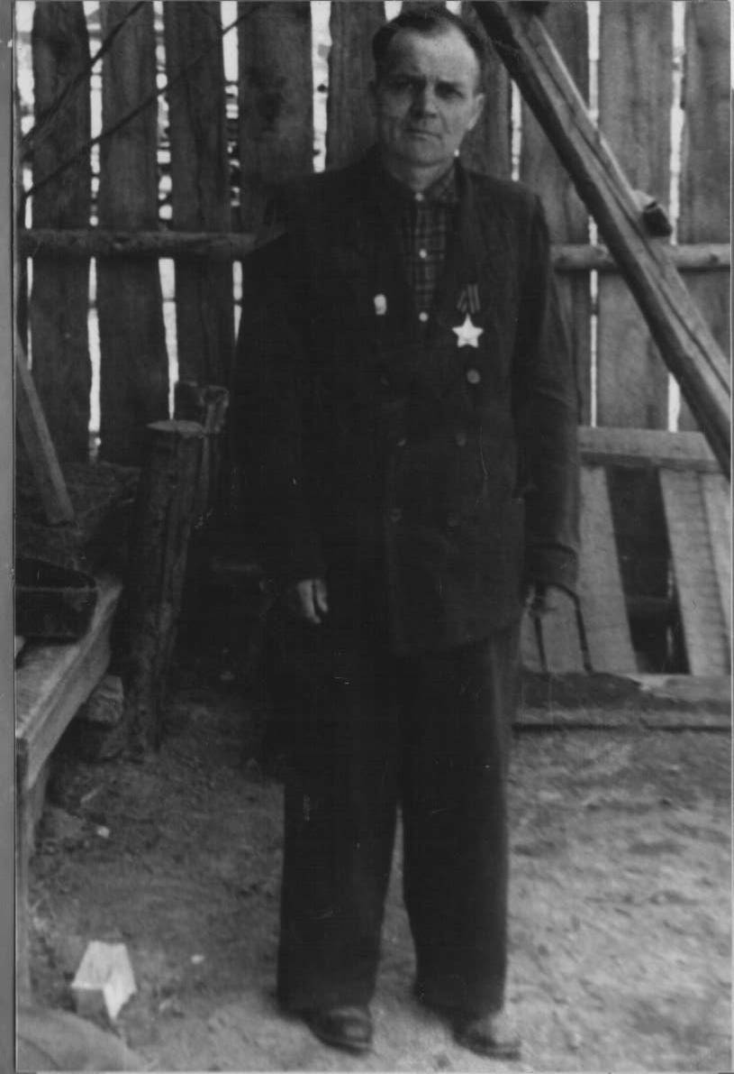
Чердинцев
Лаврентий Минеевич
(1923 – 1992 г.г.)
Призван на фронт в 1941 г. Воевал на Западном фронте. В 1943 г. был тяжело ранен. Уволен из армии по ранению.
Имеет награды: «Орден Отечественной войны I степени»
«Орден славы III степени»
Юбилейная медаль»20 лет Победы в Великой Отечественной войне 1941/1945 гг.
Юбилейная медаль «70 лет Вооруженных Сил СССР»
Юбилейная медаль «30 лет Победы в Великой Отечественной Войне 1941-1945 гг.
Нагрудный знак «Отличник военного строительства»

Slide 18
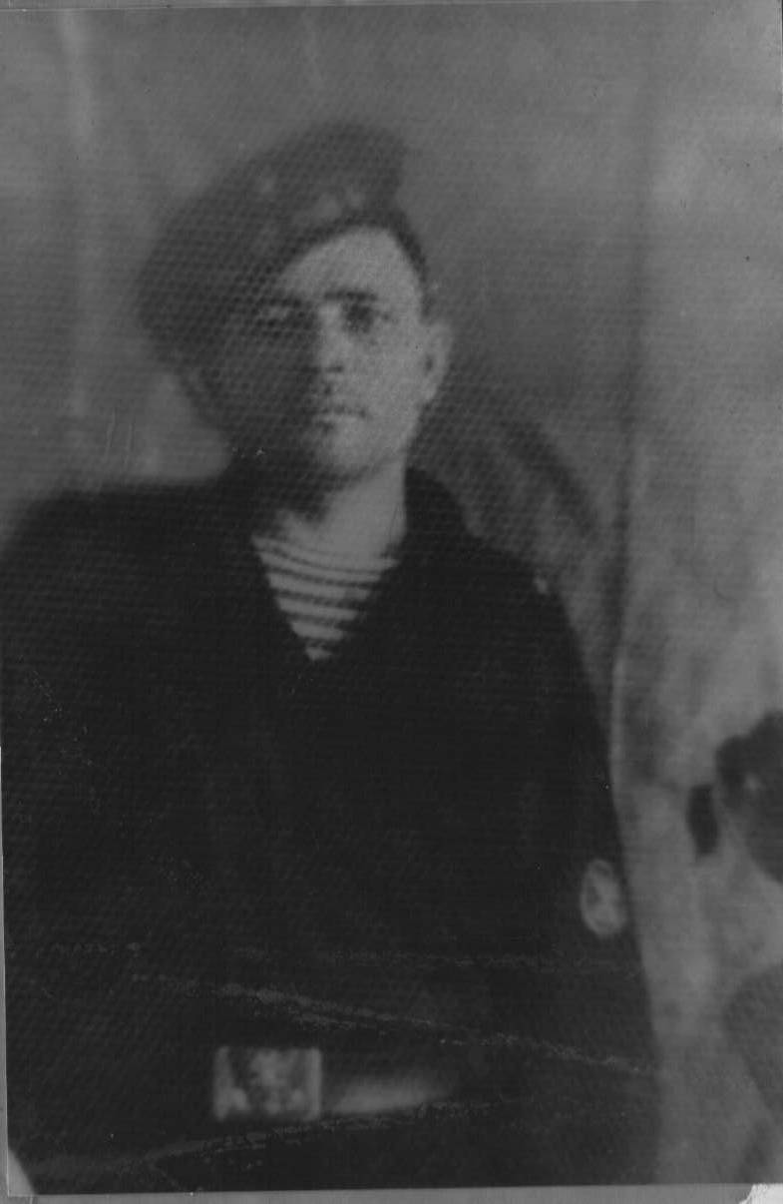
Тюменцев
Иннокентий Иванович
(1916 – 1989 г.г.)
Место рождения: Читинская область Шилкинский район село Митрофаново. Образование 4 класса
Призван на фронт 10 ноября 1941 года
Шилкинским военным комиссариатом Читинской области. Воевал на Керченском полуострове в 83 морской стрелковой бригаде - стрелок. Участвовал в боях с немецко-фашистскими захватчиками за город Новороссийск, Туапсе. 11 февраля 1943 г. тяжело ранен в грудь. Находился с февраля 1943 г. по октябрь 1943 г. в госпитале. 19 октября 1943 г. уволен из рядов Советской Армии по ранению. Имеет награды: Орден «Отечественной войны I степени», Орден «Славы III степени», Юбилейные медали «60 лет Вооруженных сил СССР», «70 лет Вооруженных сил СССР», «20 лет победы в Великой Отечественной войне 1941-1945 гг», «40 лет победы в Великой Отечественной войне 1941-1945гг», Нагрудный знак «25 лет победы в Великой Отечественной войне»

Slide 19
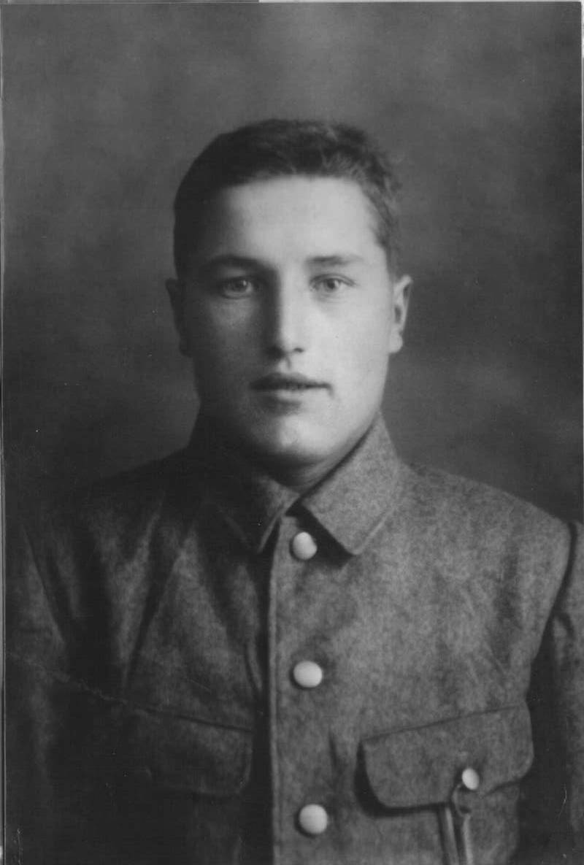
Туркин
Анатолий Савельевич
(1926 – 1996 г.г.)
Родился в селе Еловое Тайшетского района, Иркутской области. Образование – 4 класса. Призван на действительную военную службу и направлен в часть 15 ноября 1943 года. Учился в 26 окружной школе снайперов в городе Кяхта. Военную присягу принял 29 ноября 1943 года. В декабре 1943 года был направлен в воинскую часть № 24257 стрелком и пробыл там до января 1944 года. С января 1944 года по июнь 1946 года – пулемётчик 1007 стрелкового полка. Участвовал в боях с империалистической Японией.
Награжден орденом «Отечественной войны II степени»,медалями: «За Победу над Японией», «За Победу над Германией», юбилейными медалями: «30 лет Победы в ВОВ», «30 лет Советской Армии и Флота», «Гвардейским значком», «40 лет Победы в ВОВ» «70 лет Вооруженных сил». После демобилизации работал в Нижнеудинской дистанции связи ВСЖД электромонтёром СЦБ – 43 года. За добросовестный труд награждён грамотами, благодарностями, денежными премиями.

Slide 20
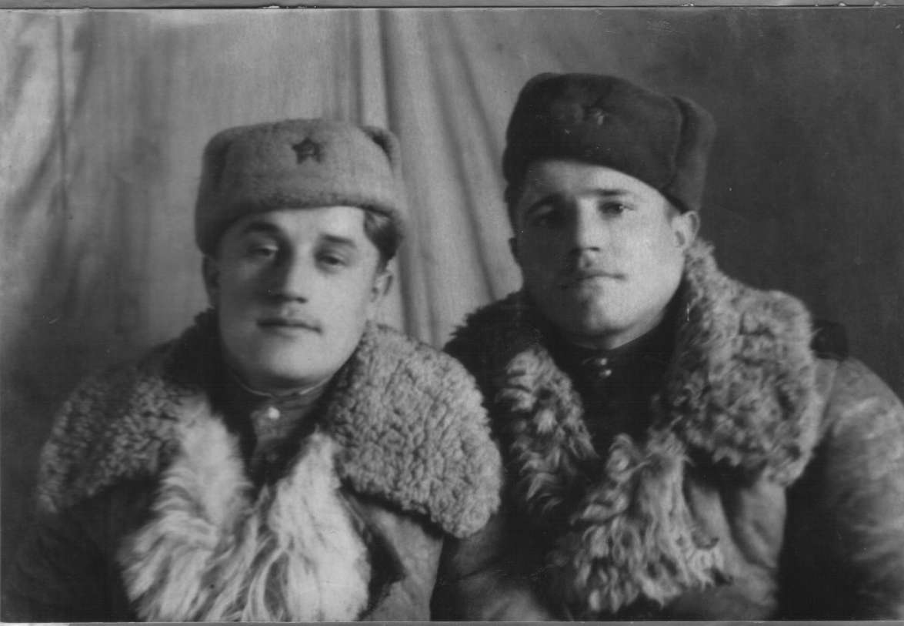
Мамро
Михаил Михайлович (справа)
(1923 – 1999 г.г.)
Место рождения: Приморский край, Спасский р-он, с. Гайвора.
Призван в армию в 1944 году в Талды-Курганской области.
Воевал в Манчжурии против империалистической Японии в 69 стрелковом полку, был командиром отделения. Зачислен в июне 1945 г. до июля 1946 г. 115 отдельный батальон. Был помощником батальонного командира стрелкового взвода до 1 августа 1947 г. С августа 1947г. по апрель 1950 г. служил в/ч 16847 командиром отделения зенитного батальона
С апрель 1950 г. по май 1951 г. служил в в/ч 16847 старшиной зенитной батареи. Награжден орденом Отечественной войны II степени»,
медалями «За боевые заслуги», «За победу над Японией», «30 лет Победы в ВОВ 1941-1945 гг.», «Сорок лет Победы в ВОВ» , «60 лет вооруженным силам СССР», «70 лет Вооруженных сил СССР», «За освобождение Кореи».

Slide 21
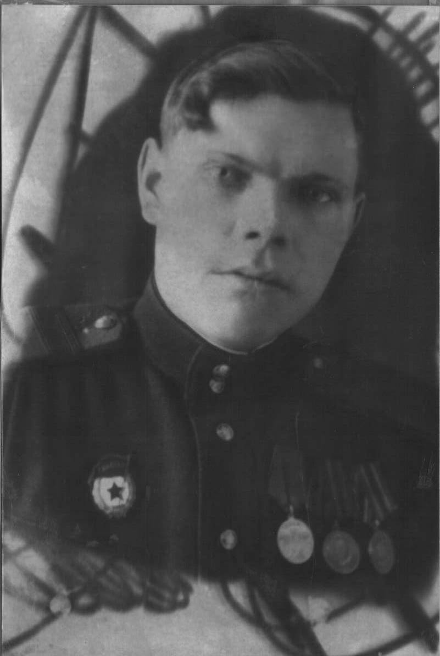
Ильгов
Владимир Иосифович
(1924 – 1992 г.г.)
Место рождения: Курская область, Белянихинский район, село Грязное. Служил в г. Нижнеудинске, был заместителем комвзвода 59-го отдельного батальона. В 1942 году Нижнеудинским военкоматом был призван на действительную военную службу и направлен стрелком в 9-ый стрелковый полк. С марта по сентябрь 1943 года прошёл обучение курсантом в полковой школе и по окончании направлен на службу в 489-ый особый стрелковый полк командиром отделения на Маньчжурскую границу. С декабря 1944 г. по октябрь 1945 г. служил в 888 стрелковом полку 36 армии командиром стрелкового взвода. Участвовал в боях с империалистической Японией. До февраля 1948 года оставался служить на Дальнем Востоке. Награжден орденом «Великой Отечественной войны II степени», медалью «За Победу над Японией», юбилейными медалями. В послевоенное время жил и трудился в ЛПК 478 в Облепихе.

Slide 22
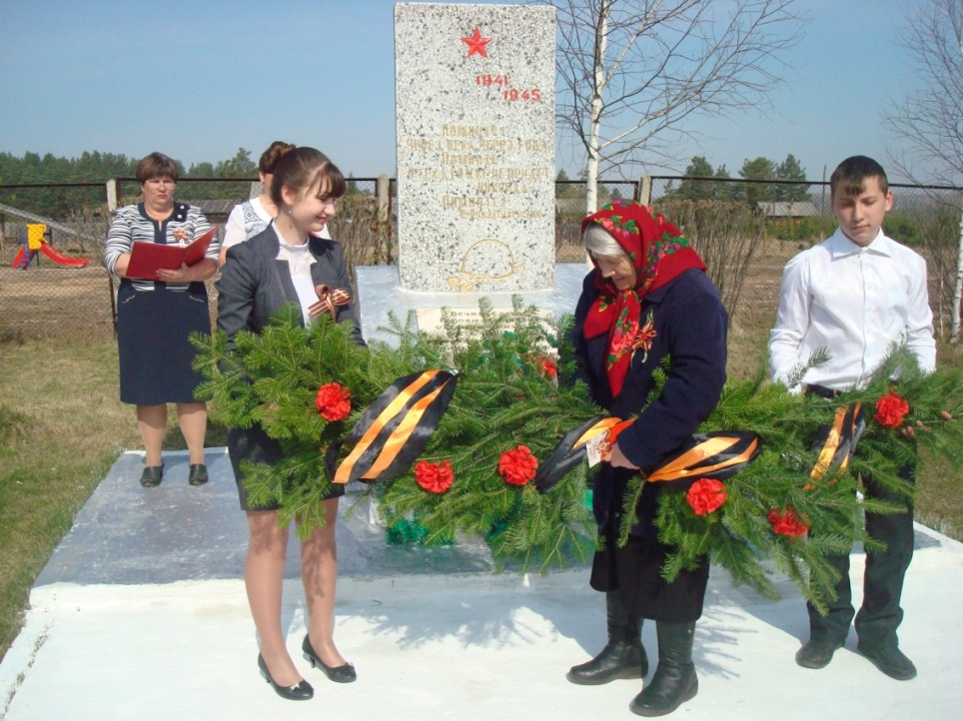
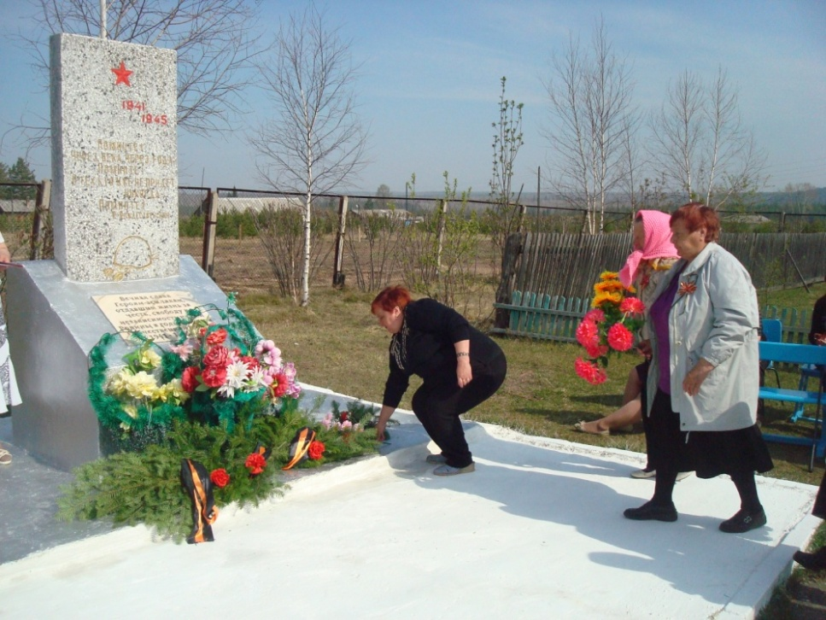
Митинг, посвященный
Дню Победы

Slide 23
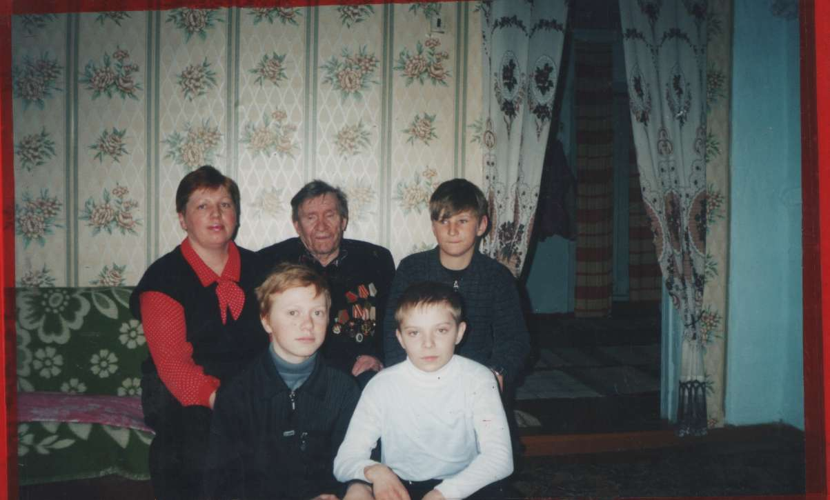
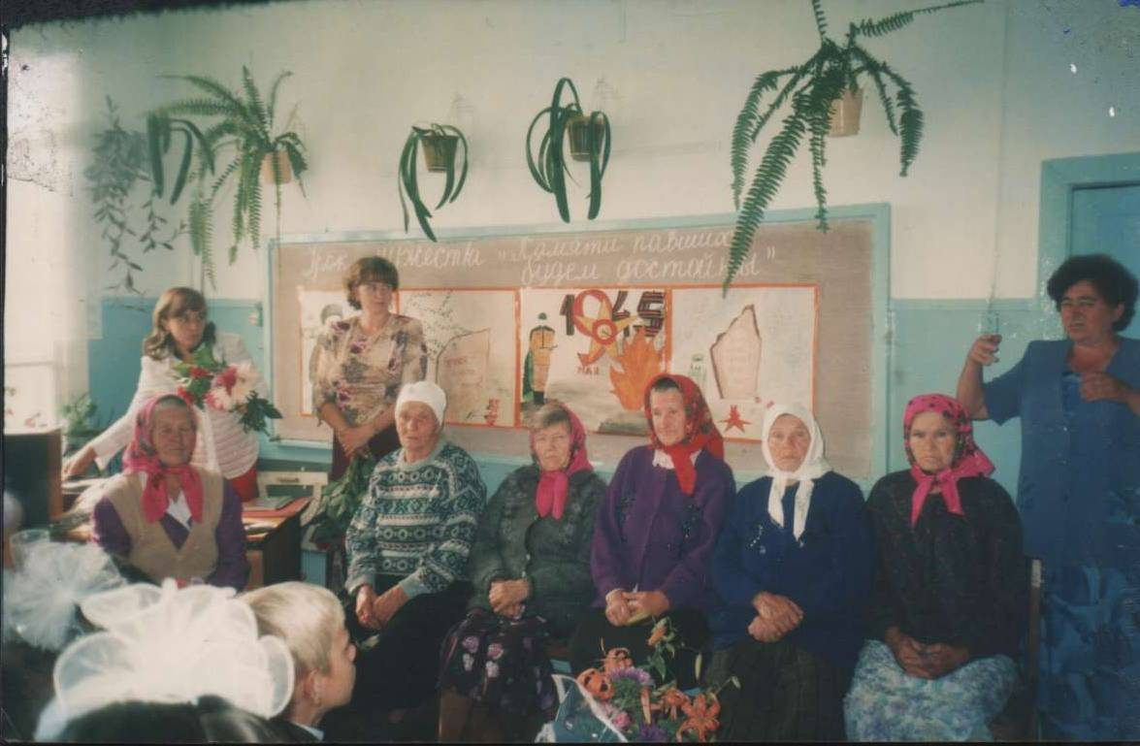
Встречи школьников с ветеранами Великой Отечественной войны и тружениками тыла

Slide 24
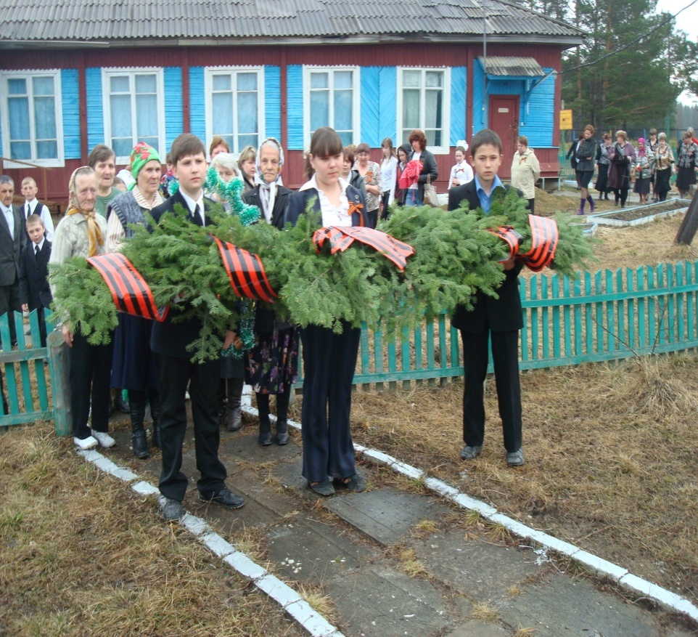
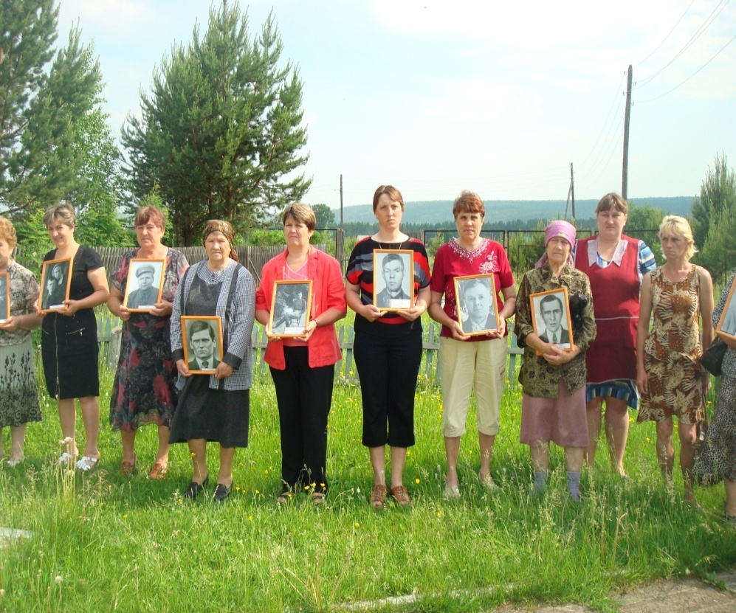
День Памяти и скорби

Slide 25
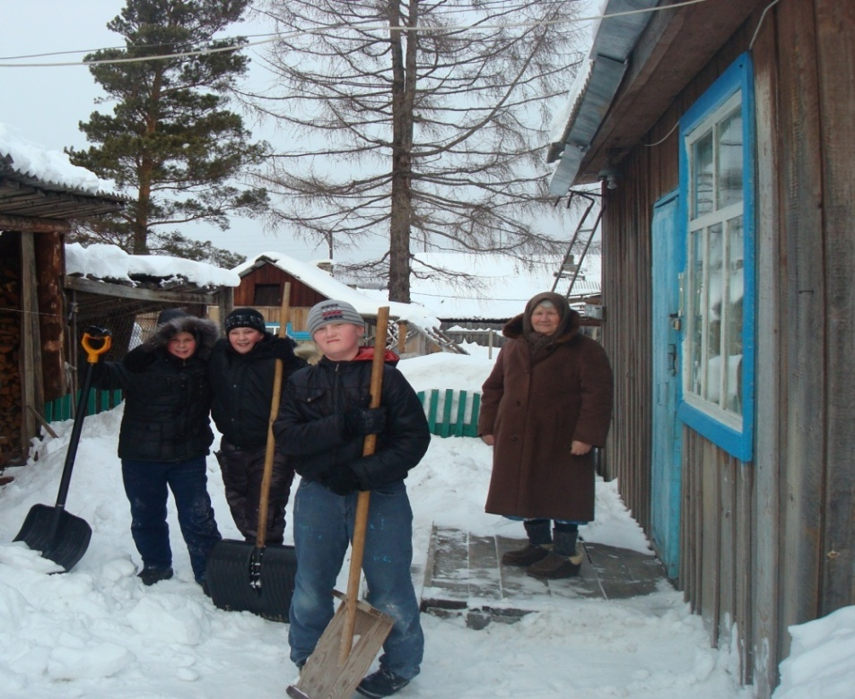
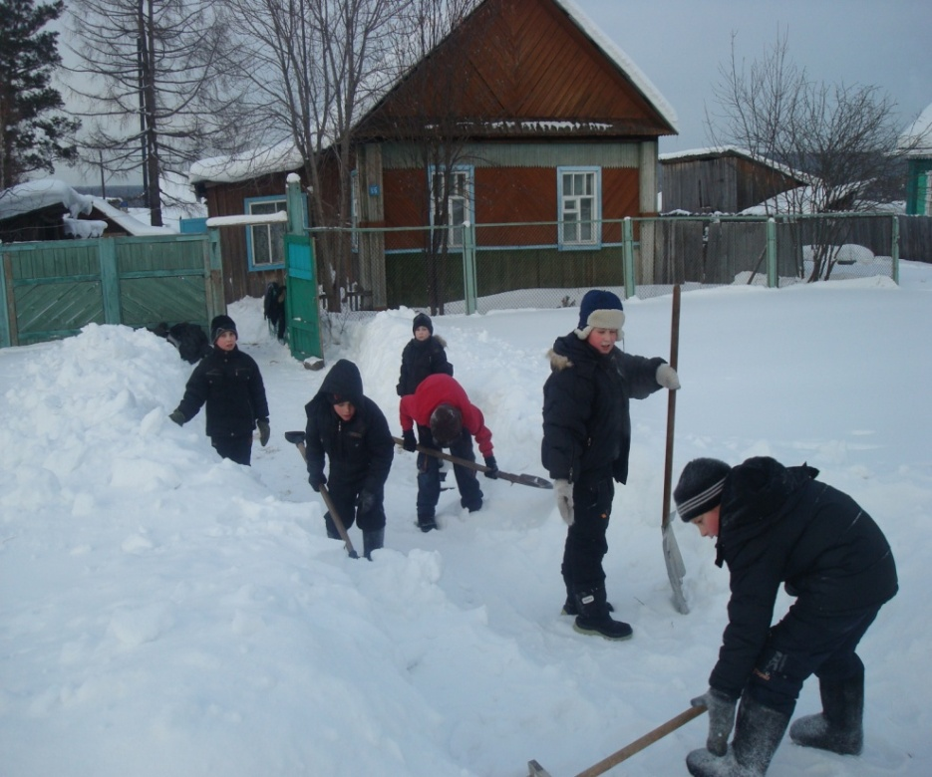
Акция «Старшему поколению – нашу заботу»

Slide 26
Помните! Через века, через года-
Помните! О тех, кто уже не придёт никогда.
Помните! Не плачьте!
В горле сдержите стоны, горькие стоны
Памяти павших будьте достойны!
Вечно достойны!
Р. Рождественский
надпись высечена на памятнике Воинской Славы

